Slide 1


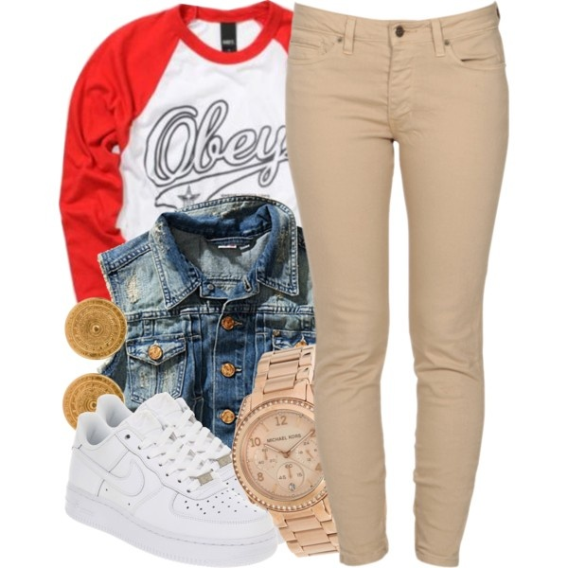
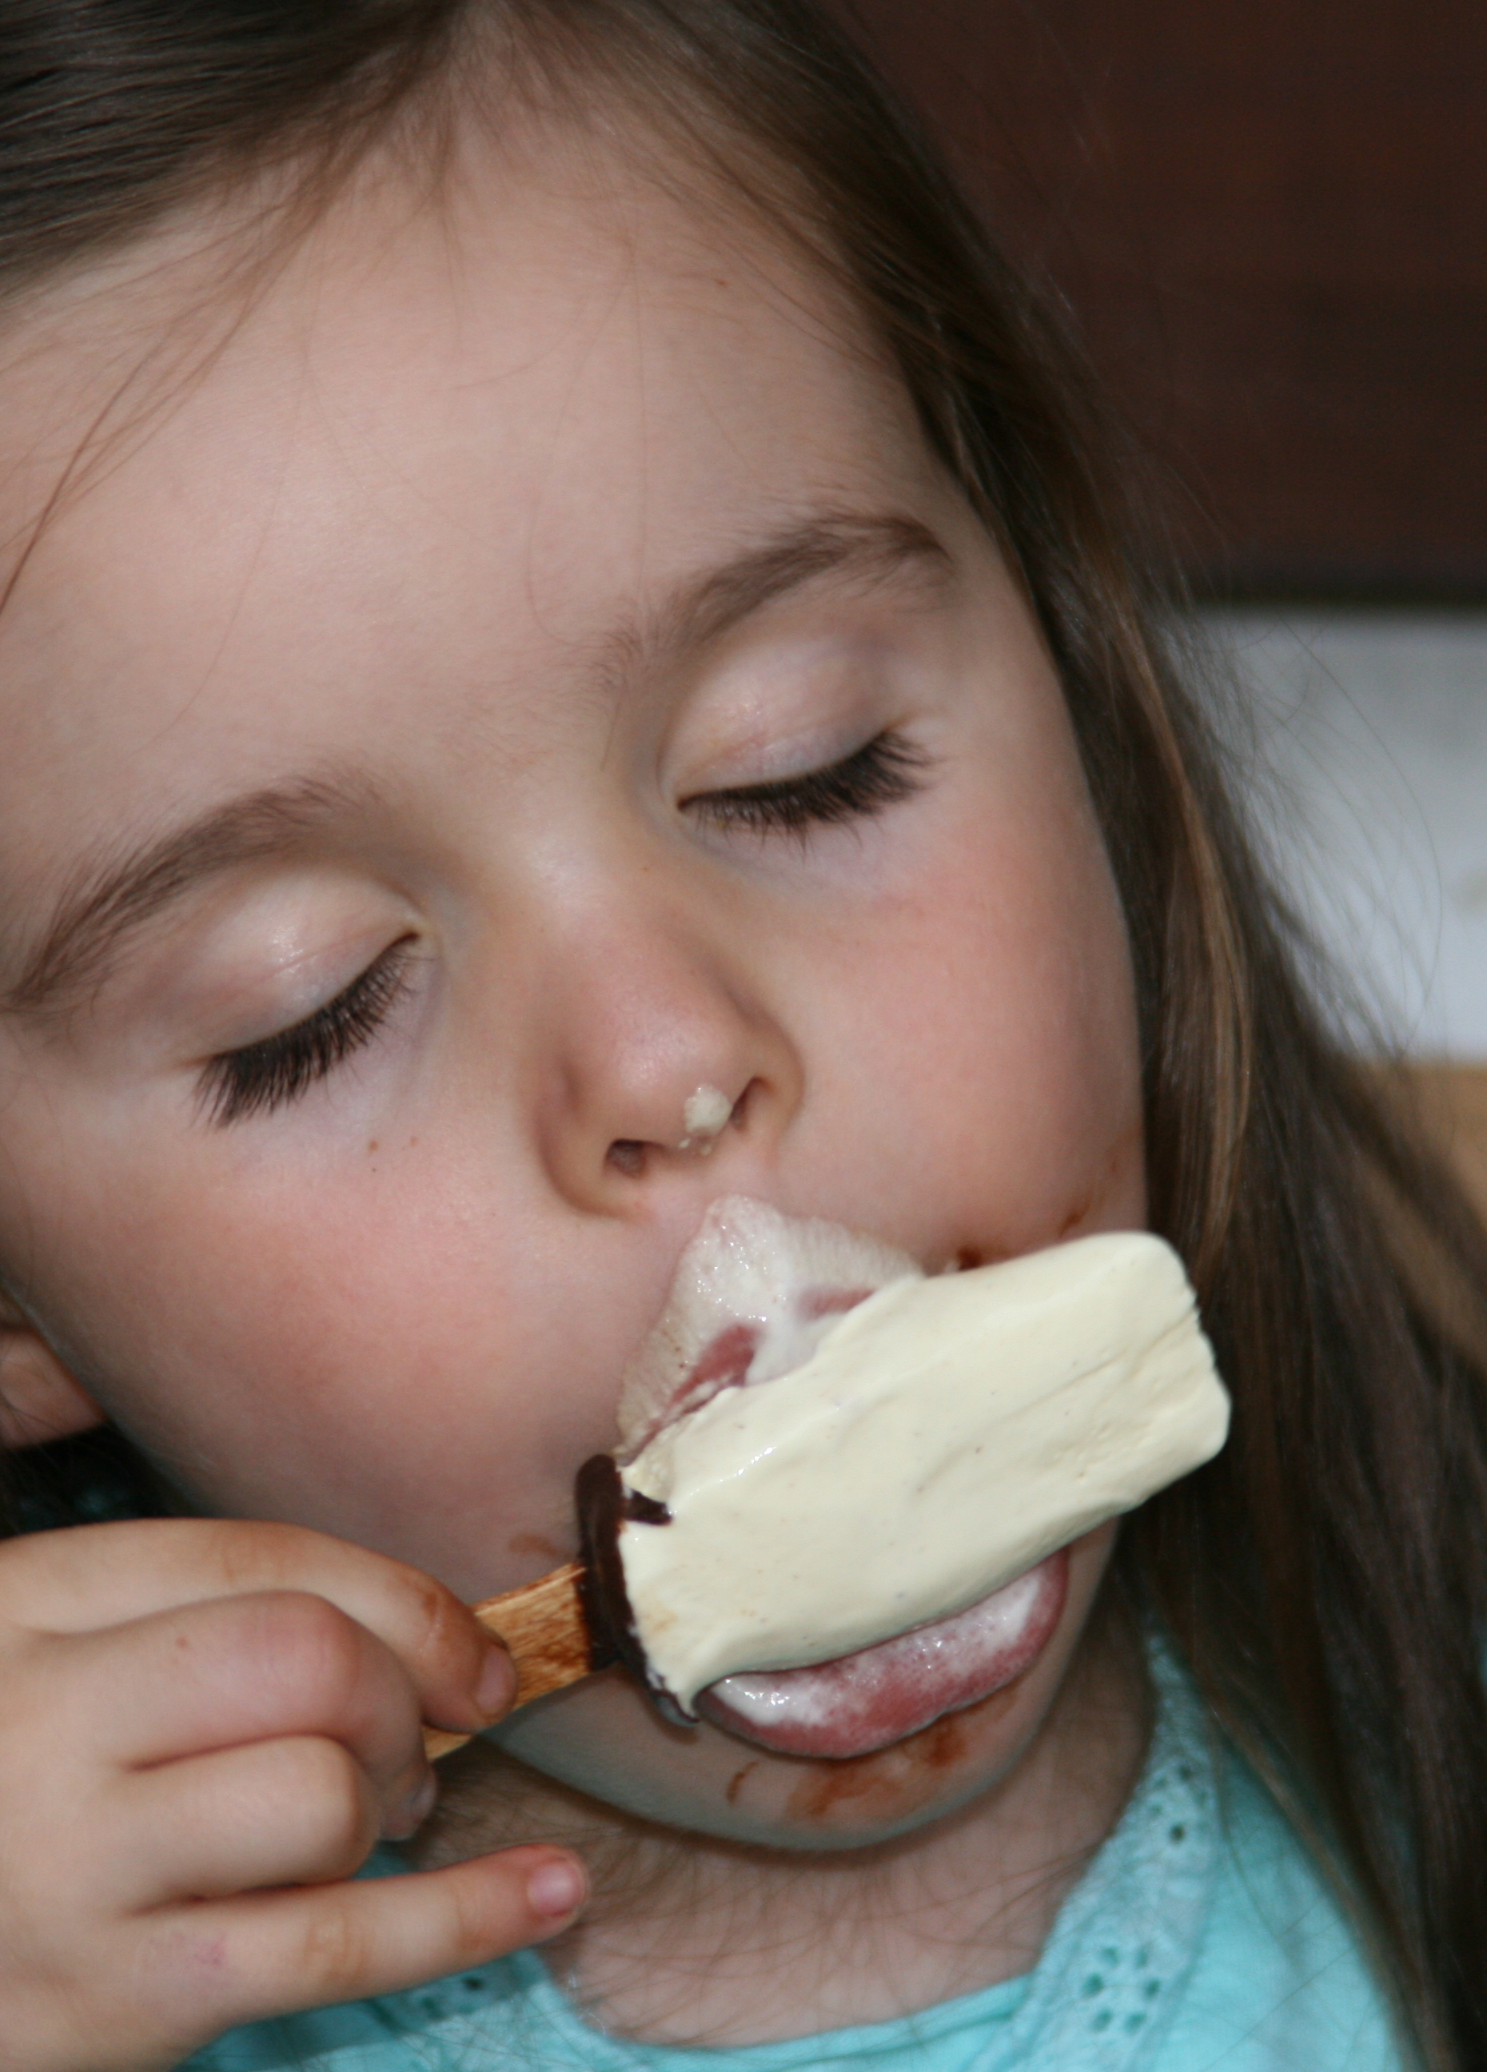
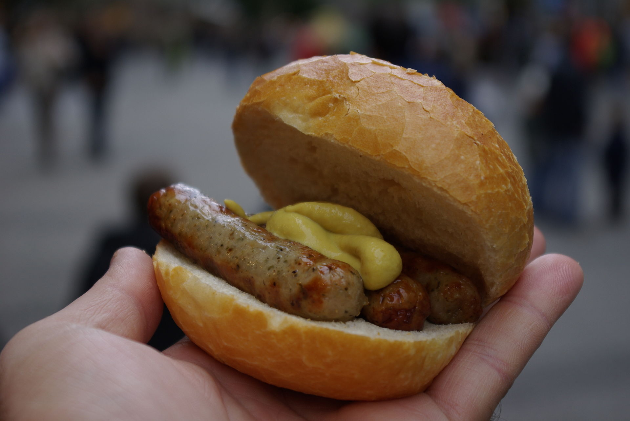
Nach Lust und Laune in shoppen
ein Eis darf auch nicht fehlen
…und dann…
„Drei im Weggla“

